Slide 1
甘草酸单铵半胱氨酸氯化钠注射液 ( 回能® ) 申请纳入常规目录并按说明书适应症调整医保支付范围
弘和制药有限公司

Slide 2
目录
01
04
药物基本信息
创新性
CONTENTS
02
05
安全性
公平性
03
有效性

Slide 3
药品基本信息1
通用名 | 甘草酸单铵半胱氨酸氯化钠注射液
注册规格 | 100ml、250ml
适应症 | 本品具有抗肝中毒，降低谷丙转氨酶、恢复肝细胞功能的作用，主要用于慢性迁延性肝炎、慢性活动性肝炎、急性肝炎、肝中毒、初期肝硬化。亦可用于过敏性疾病
用法用量 | 静脉滴注，缓慢滴注，一次100-250ml，一日1次
中国大陆首次上市时间 | 2003年9月27日
全球首个上市国家/ 地区及上市时间 | 中国，2003年9月27日
目前大陆地区同通用名药品的上市情况 | 弘和制药有限公司，独家
是否为 OTC 药品 | 否
甘草酸单铵半胱氨氯化钠注射液说明书

Slide 4
药品基本信息2
参照药品建议：
异甘草酸镁注射液
选择理由：
医保目录内
同疾病治疗领域（XA05B，肝脏治疗药，抗脂肪肝药）
主要成分相似，均为甘草酸类制剂
所治疗疾病基本情况
同疾病治疗领域内药品上市情况
我国有超3亿人患有肝病。各种原因引起的肝脏炎症患者数量庞大，以病毒性肝炎为主；但药物性肝病（ DILI ），酒精性肝病（ ALD）和非酒精性脂肪性肝病（NAFLD ），自身免疫性肝病(AILD)等的发病率(发现率)呈上升趋势
病毒性肝炎中，HBV和HCV是两类最大的种类，预计我国乙肝病毒携带者9000万，丙肝病毒携带者1000万人
非病毒性肝炎中，脂肪性肝病患者预计达到2-3亿，人群数量庞大
已上市同治疗领域药品有异甘草酸镁、甘草酸单铵半胱氨酸、复方甘草酸苷、其他。
异甘草酸镁注射液为单方甘草酸制剂
甘草酸单铵半胱氨酸氯化钠注射液为复方甘草酸制剂，主要成分包括甘草酸单铵和盐酸半胱氨酸
成分1-甘草酸单铵具有抗炎作用，可以阻断肝脏炎症进程，并可直接与磷脂酶A2结合，抑制膜磷脂分解，起到保护肝细胞膜的作用
成分2-半胱氨酸可通过巯基直接发挥抗过氧化作用，此外半胱氨酸是组成谷胱甘肽的重要成分，能够提高体内谷胱甘肽含量，谷胱甘肽具有解毒、抗氧化等多种重要功能
上述两种成分2:1最佳配比，疗效最佳，双重药理作用更适用于肝损伤的治疗
与同领域已上市药品相比
本品是具有更优配比的复方制剂，双重药理作用，使患者治疗获益更全面
本品说明书显示特殊人群适用，在儿童人群中，肝功能异常改善明显，且安全性良好
本品剂型为大容量注射剂，可直接使用，无需配液，故具有节约静配时间，避免二次污染，降低静配差错风险，临床使用更安全等优势
1. Wang FS et al. Hepatology. 2014
2.中华医学会感染病学分会,肝脏炎症及其防治专家共识.中华肝脏病杂志.2014:22(1):95-104
3.Shifeng Chu, et al. European Journal of Pharmacology. Available online 13 June 2020.
4.Shifeng Chu, et al. European Journal of Pharmacology. Available online 11 November 2021.
5.甘草酸制剂说明书

Slide 5
安全性
说明书收载的安全性信息
个别患者可见食欲不振、恶心、呕吐、腹胀，皮肤瘙痒、荨麻疹、口干、浮肿，以及头痛、头晕、心悸及血压增高，以上症状一般较轻，不影响治疗
国内不良反应发生情况
从2014年至2023年6月10日，共收到2228例次不良事件，说明书范围内的不良事件1126例次，说明书范围外的不良事件1102例次，按照临床常见不良事件评价标准CTCAE5.0定义分级，甘草酸单铵半胱氨酸氯化钠注射液无＞3级的不良事件
本品治疗儿童肝损伤的真实世界研究显示临床应用安全
2020年，河北省儿童医院李文辉等的《甘草酸单铵半胱氨酸氯化钠注射液治疗儿童肝损伤的真实世界研究》显示，全部患儿血常规、尿常规、肾功能检测结果均显示正常，无血压升高现象发生
甘草酸单铵半胱氨酸氯化钠注射液总体不良事件估算发生率0.0662%，国际医学科学组织委员会（CIOMS）推荐不良反应的发生率表示为：十分常见（≥10%），常见（1%~10%，含1%），偶见（0.1%~1%，含0.1%），罕见（0.01%~0.1%，含0.01%），十分罕见（＜0.01%），可见甘草酸单铵半胱氨酸氯化钠注射液的估算发生率数据结果显示不良事件报告率属于罕见范畴
不良反应：个别患者可见食欲不振、恶心、呕吐、腹胀，皮肤瘙痒、荨麻疹、口干、浮肿，以及头痛、头晕、心悸及血压增高，以上症状一般较轻，不影响治疗。
用药禁忌：1、严重低钾血症、高钠血症患者禁用。2、高血压、心衰患者禁用。3、肾功能衰竭患者禁用。4、对本品过敏者禁用。
注意事项：1、治疗过程中应定期检测血压、血清钾、钠浓度，如出现高血压、水钠潴留、低血钾等情况应停药或适当减量。2、发现溶液混浊、颜色异常或有沉淀异物、瓶身细微破裂、瓶口松动或漏气者，不得使用。
药物相互作用：利尿剂可增强本品所含的甘草酸的排钾作用，因此，本品与袢利尿剂，利尿酸，速尿等噻嗪类及降压利尿剂三氯甲噻嗪，氯噻酮等合用，可能出现低血钾症（乏力感、肌力低下），需观测血清钾含量。
1.甘草酸单铵半胱氨氯化钠注射液说明书
2.不良事件报告数据。
3.李文辉,唐洪侠,贾彬等.甘草酸单铵半胱氨酸氯化钠注射液治疗儿童肝损伤的真实世界研究[J].中国现代医生, 2020, 58(28):121-124.

Slide 6
有效性
复方制剂，患者获益更全面
儿童特殊人群用药肝功能异常改善明显
当甘草酸单铵与半胱氨酸比例为 2:1时，小鼠生存率最高，为 80%；谷丙转氨酶(ALT)和谷丙转氨酶(AST)水平下降最为明显，与模型组相比有显著性差异。研究表明2:1为最佳配比 ，保证患者更全面的治疗需求。
一项前瞻性真实世界研究，在全国11家中心纳入接受肝切除手术的患者202例，术后静脉滴注甘草酸单铵半胱氨酸氯化钠注射液治疗肝损伤的总有效率为97.45%
一项回顾性真实世界研究共纳入患儿155例，使用本品治疗肝损伤的总有效率为93.6%
一项随机、对照、开放性临床研究中，甘草酸单铵半胱氨酸氯化钠注射液（250ml qd）和对照组复方甘草酸苷注射液（100ml qd）治疗儿童轻、中度慢性肝损伤在4周疗程结束时试验组95%受试者为显效，5%为有效；对照组85%为显效，15%为有效。并且在治疗2周时试验组ALT和AST降低的幅度优于对照组
1.Shifeng Chu, et al. European Journal of Pharmacology. Available online 13 June 2020.
2.甘草酸单铵半胱氨酸氯化钠注射液对围手术期肝损伤患者疗效与安全性的真实世界研究报告
3.李文辉,唐洪侠,贾彬等.甘草酸单铵半胱氨酸氯化钠注射液治疗儿童肝损伤的真实世界研究[J].中国现代医生, 2020, 58(28):121-124.
4.张鸿飞,朱世殊,董漪,等.甘草酸单胺半胱氨酸氯化钠注射液治疗儿童慢性肝病的临床研究.中华实验和临床病毒学杂志, 2007,21(3).

Slide 7
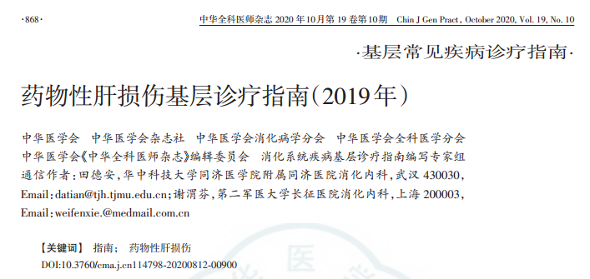
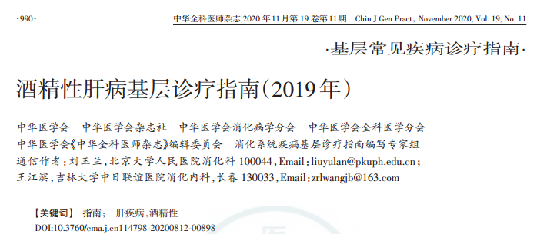
有效性—甘草酸单铵半胱氨酸氯化钠注射液通用名被权威指南推荐
药物性肝损伤——药物治疗推荐
酒精性肝病——药物治疗推荐
轻‐中度肝细胞损伤型和混合型DILI，炎症较重者可试用甘草酸制剂，如甘草酸单铵半胱氨酸。
甘草酸制剂通过抑制磷脂酶A2的活性阻断肝脏炎症的级联瀑布反应，发挥抗肝脏炎症的作用；其结构与类固醇相似，可发挥类固醇激素的作用效果。可用于轻中度酒精性脂肪肝的药物，如甘草酸单铵半胱氨酸。

Slide 8
创新性
创新点
创新应用
制剂创新：甘草酸单铵半胱氨酸氯化钠注射液是更优配比的复方制剂。本品专利及2020年研究均证实，两个组分甘草酸单铵与盐酸半胱氨酸2:1比例为黄金配比，疗效最佳，同时具有抗炎、解毒抗氧化双重作用，相较单一的成分可表现出更理想的治疗效果，保证患者更全面的治疗需求
儿童特殊人群应用创新：甘草酸单铵半胱氨酸氯化钠注射液说明书中明确推荐儿童特殊人群使用，且2020年一项纳入155例0-14岁肝损伤患儿的真实世界研究明确推荐临床不同年龄段应用剂量，填补了目录内现有同类品种儿童用药空白
制剂创新：目录内现有品种均为小水针，本品为大容量注射液
临床应用中无需配液，减少二次污染，有利于提升用药安全性
减少静脉配置费用，降低了药品管理和使用成本，减少医保资金支出
1.Shifeng Chu, et al. European Journal of Pharmacology. Available online 13 June 2020..
2.Shifeng Chu, et al. European Journal of Pharmacology. Available online 11 November 2021.
3.发明专利.专利号ZL03157562.5,中华人民共和国国家知识产权局.

Slide 9
公平性
为惠及更多的肝脏疾病患者，甘草酸单铵半胱氨酸氯化钠注射液
申请纳入常规目录并按说明书适应症调整医保支付范围
2021年9月15日，国家卫健委发布了《消除丙型肝炎公共卫生危害行动工作方案（2021-2030年）》
有效防治病毒性肝炎将对实现“健康中国2030”和可持续发展健康目标至关重要
符合“保基本”原则
弥补目录短板
临床管理便利
甘草酸单铵半胱氨酸氯化钠注射液为复方制剂，主要成分为甘草酸单铵具有抗炎作用和盐酸半胱氨酸有抗氧化作用，相较单一的成分可表现出更理想的治疗效果,保证患者更全面的治疗需求
降低患者经济负担，减少医保基金支出。本品药物经济学评价显示，当价格为当前医保协议价格（40元/100ml）时，其成本显著低于异甘草酸镁组的成本
填补儿童用药空白：现有目录内同类品种均无儿童使用信息。本品说明书中明确显示儿童人群使用，且2020年本品治疗155例0-14岁肝损伤患儿真实世界研究明确推荐临床不同年龄段的应用剂量，填补了目录内现有同类品种儿童用药的空白
填补剂型空白：本品为大容量注射液，无需配液，减少二次配液污染，减少静脉配置费用，有利于减少医保资金支出
肝脏疾病有明确诊断标准、不存在临床滥用或超说明书用药，便于临床管理
1.万小敏等.甘草酸单铵半胱氨酸改善病毒性肝炎患者肝功能异常的药物经济学评价.中国药物经济学.2020,15(7):5-9.
2.李文辉,唐洪侠,贾彬等.甘草酸单铵半胱氨酸氯化钠注射液治疗儿童肝损伤的真实世界研究[J].中国现代医生, 2020, 58(28):121-124.
3.合理用药国际网络中国中心组临床安全用药组, 中国药理学会药源性疾病学专业委员会, 中国药学会医院药学专业委员会,等. 静脉用药调配中心用药错误防范指导原则.
4.发明专利.专利号ZL03157562.5,中华人民共和国国家知识产权局.

Slide 10
谢谢！
Thank You For Your Attention!

